Slide 1
운영체제
설계과제물
발표
모도리 (운영체제(CE)) 13조
2017152008 김지은 : FCFS 알고리즘
2017156037 정수경 : 우선순위 기반 알고리즘
2017154043 권한길 : Round-Robin 기반 알고리즘

Slide 2
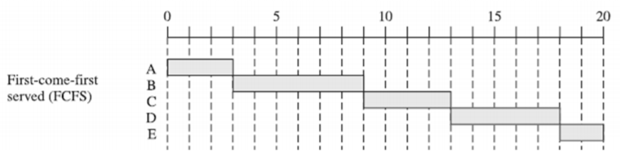
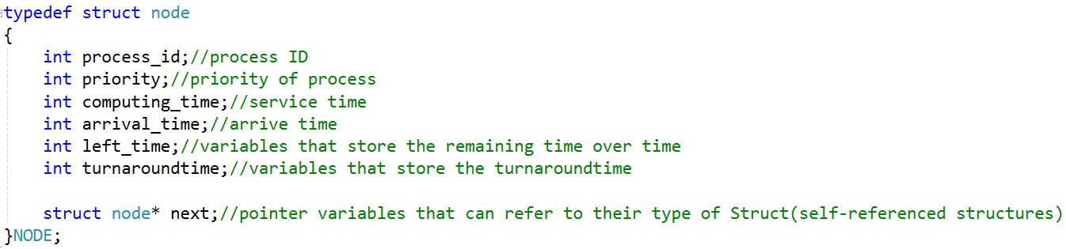
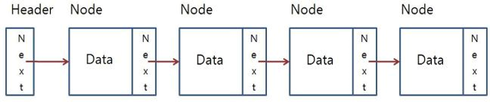
FCFS 알고리즘 (김지은)
▶ 먼저 자원 사용을 요청한 프로세스에게
CPU를 할당하는 스케줄링 방식
▶ 비선점형(NON-Preemption) 스케줄링
<단순연결리스트>
<구조체>

Slide 3
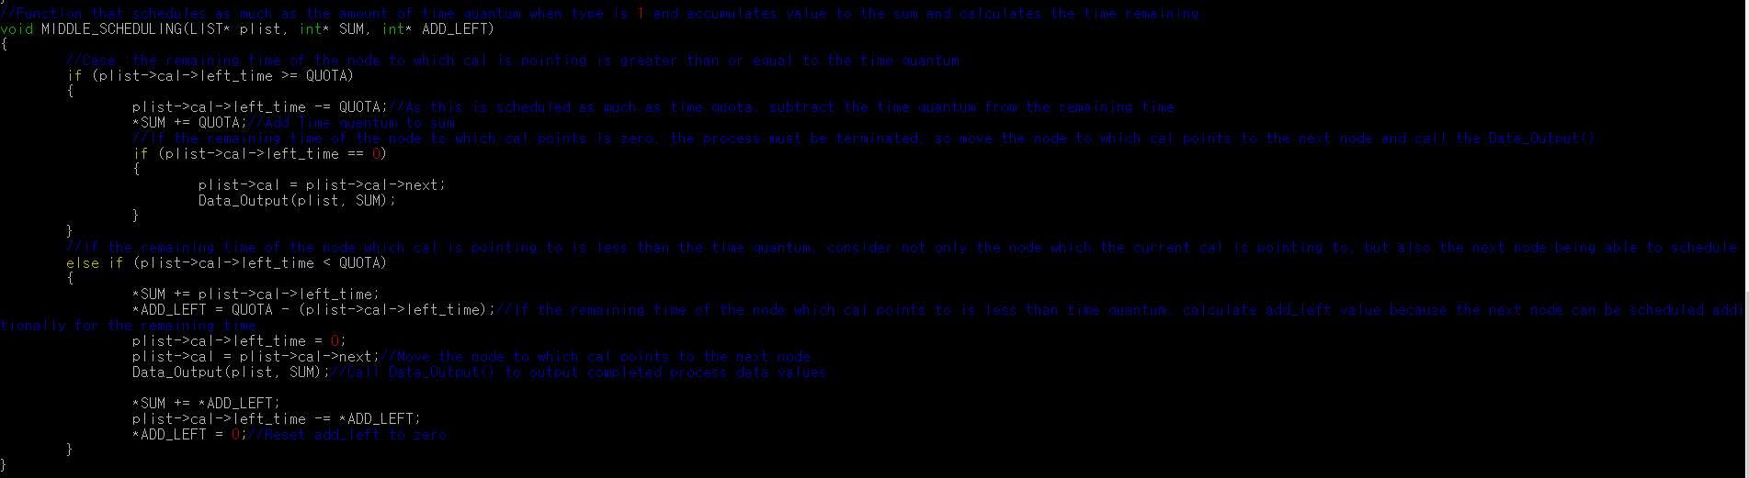
FCFS 스케줄링 핵심 알고리즘

Slide 4
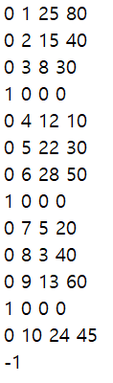
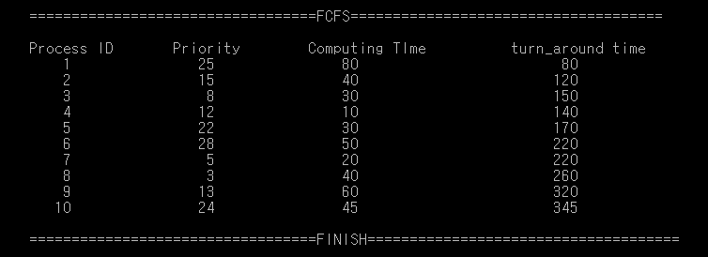
입력파일내용과 출력 결과 캡쳐

Slide 5
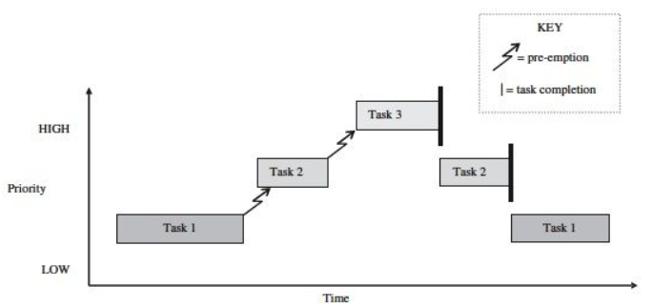
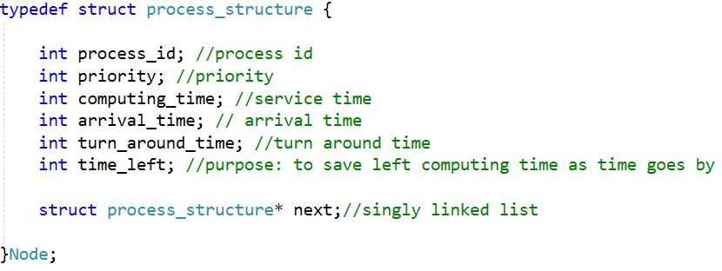
우선순위 기반 알고리즘 (정수경)
▶우선순위가 높은 프로세스에
cpu를 우선 할당하는 스케줄링 방식
▶선점형(Preemption) 스케줄링
<단순연결리스트>
<구조체>

Slide 6
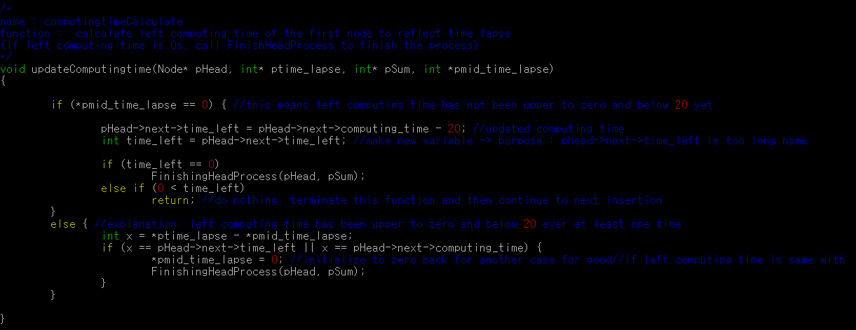
우선순위 기반 스케줄링 핵심 알고리즘

Slide 7
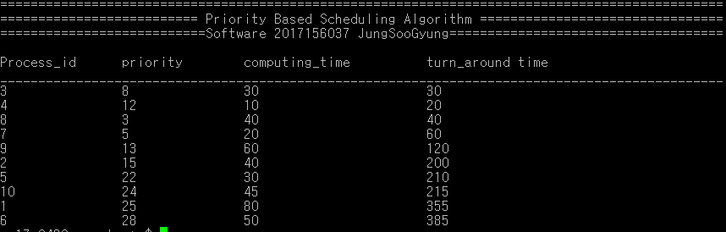
입력파일내용과 출력 결과 캡쳐

Slide 8
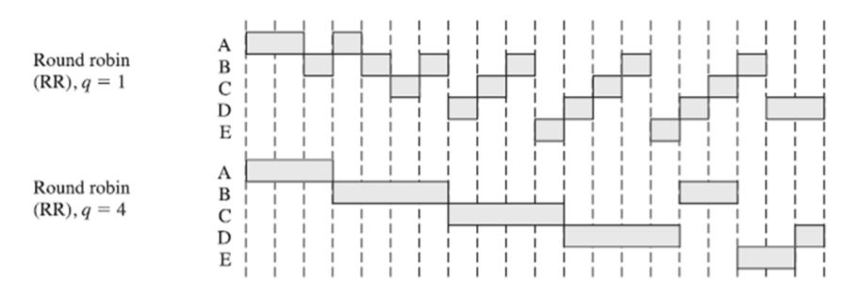
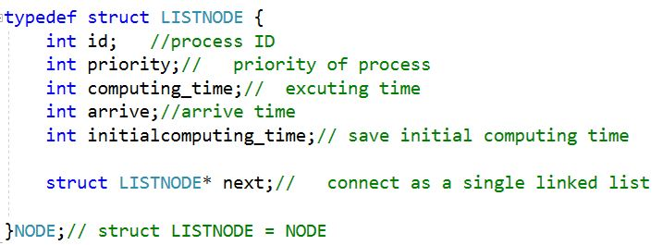
Round-Robin 알고리즘 (권한길)
▶프로세스들 사이에 우선순위를 두지 않고,
시간단위(Time Quantum)로 CPU를 할당하는
스케줄링 방식
▶시분할 시스템을 위해 설계된
선점형(Preemption) 스케줄링
<단순연결리스트>
<구조체>

Slide 9
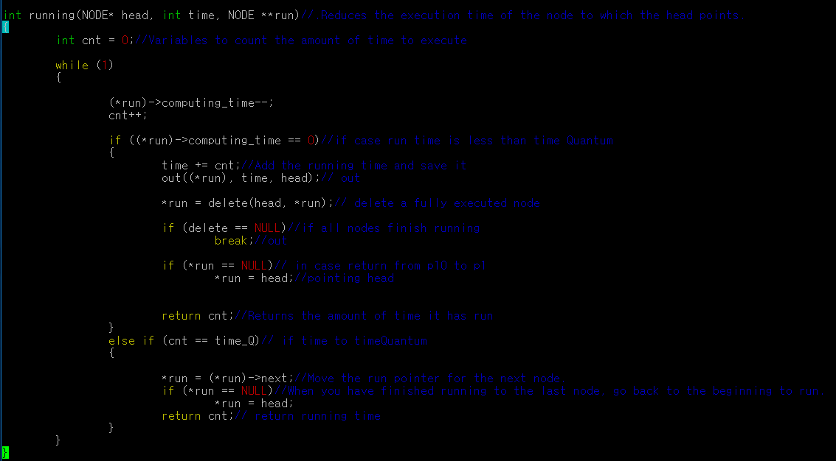
Round-Robin 스케줄링 핵심 알고리즘

Slide 10
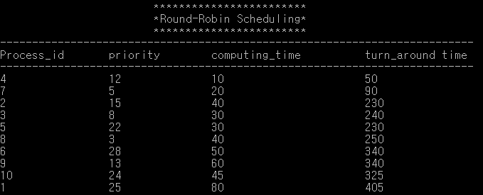
입력파일내용과 출력 결과 캡쳐

